Slide 1

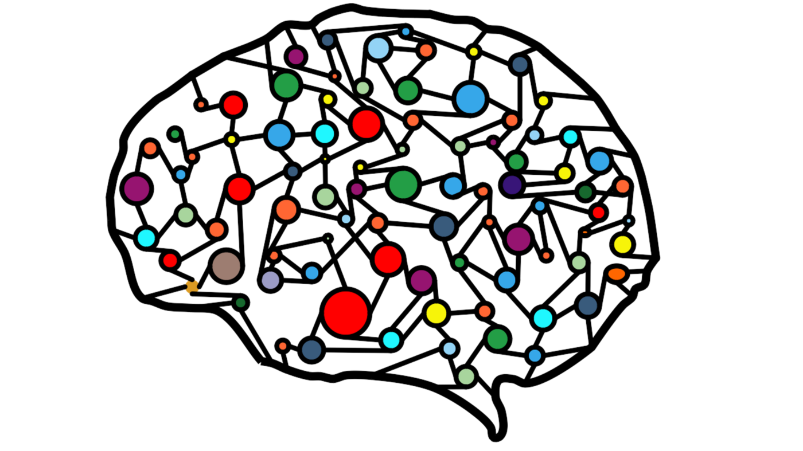
MEM437 – Yapay Sinir Ağları Dr. Ali Tahir Karaşahin
Yapay Sinir Ağlarının Yapısı
ve
Temel Elemanları
Notes:
İsme Farklı Dereceli Model eklenecek mi?

Slide 2
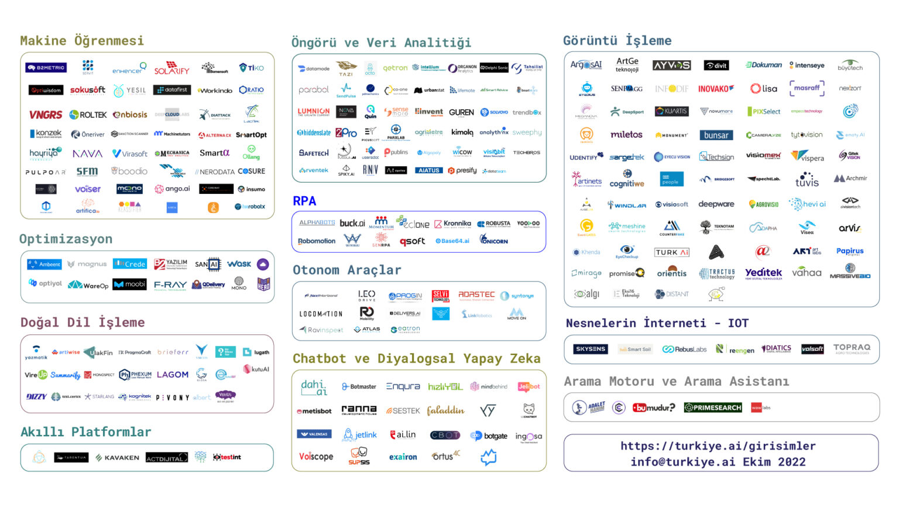
Türkiye’de Yapay Zeka alanında çalışan firmalar. 275’e yakın firma bu alanda çalışmaktadır.

Slide 3
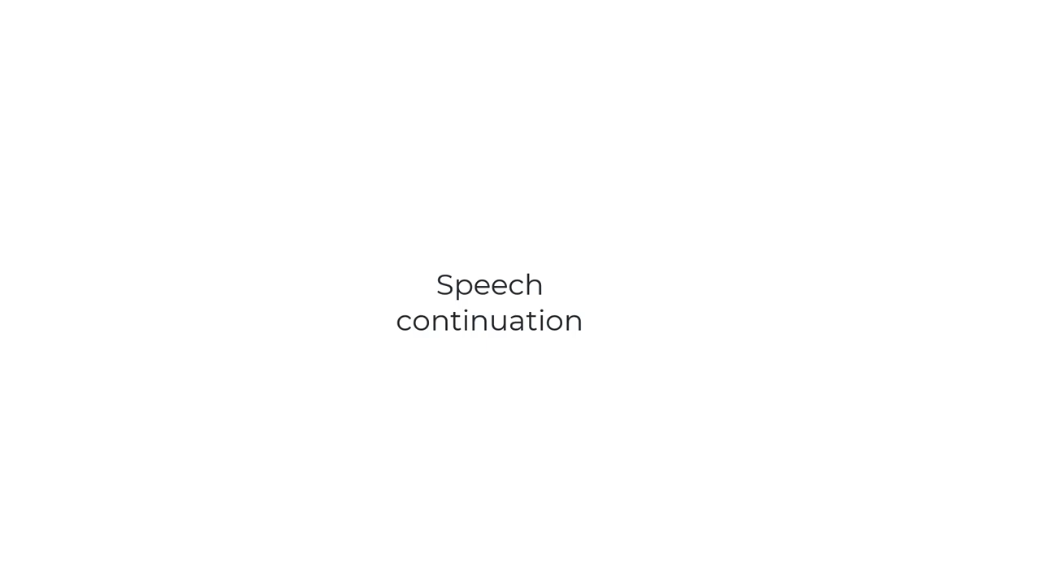
AudioLM, sesi analiz edip devamını getiren YZ.
[22,23]

Slide 4
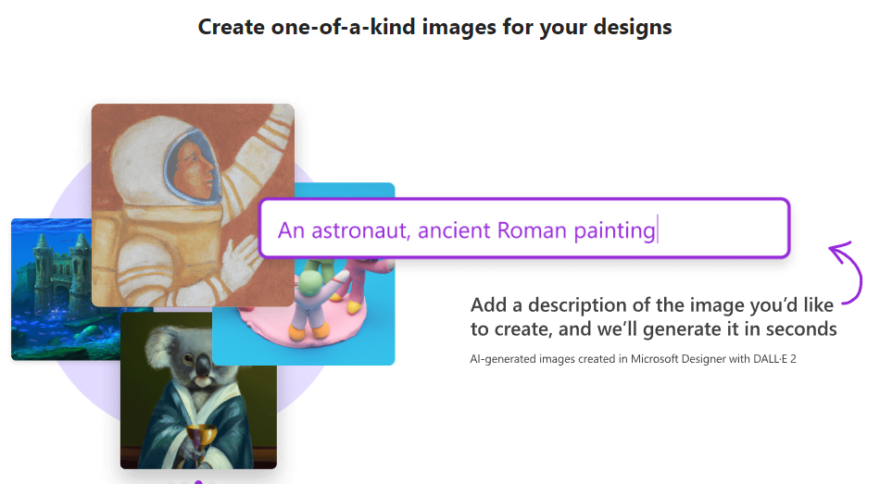
Microsoft Designer içerisinde DALL-E 2 Yapay Zekasının kullanılması
[24]

Slide 5
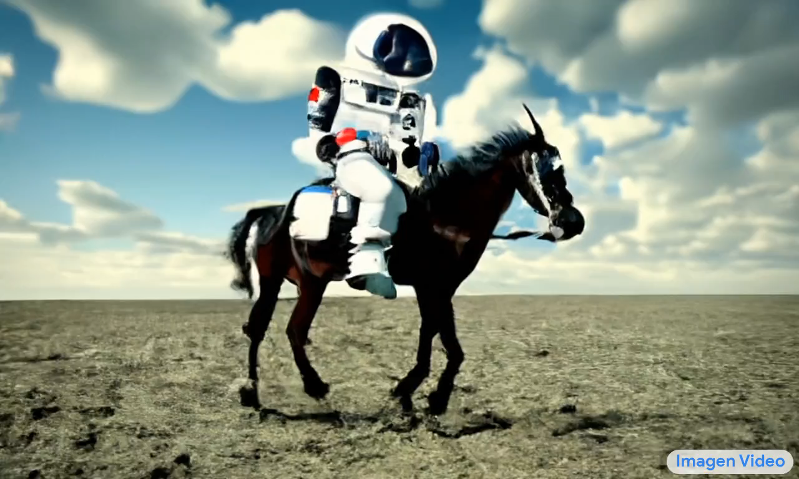
Input text: An astronaut riding a horse.
Imagen Video, metinden video üreten YZ.
[25]

Slide 6
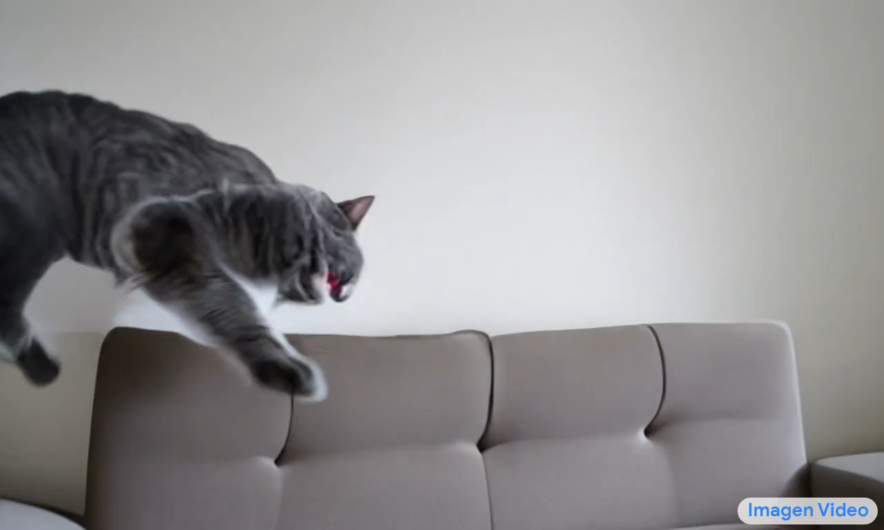
Input text: A British shorthair jumping over a couch.
Imagen Video, metinden video üreten YZ.
[25]

Slide 7
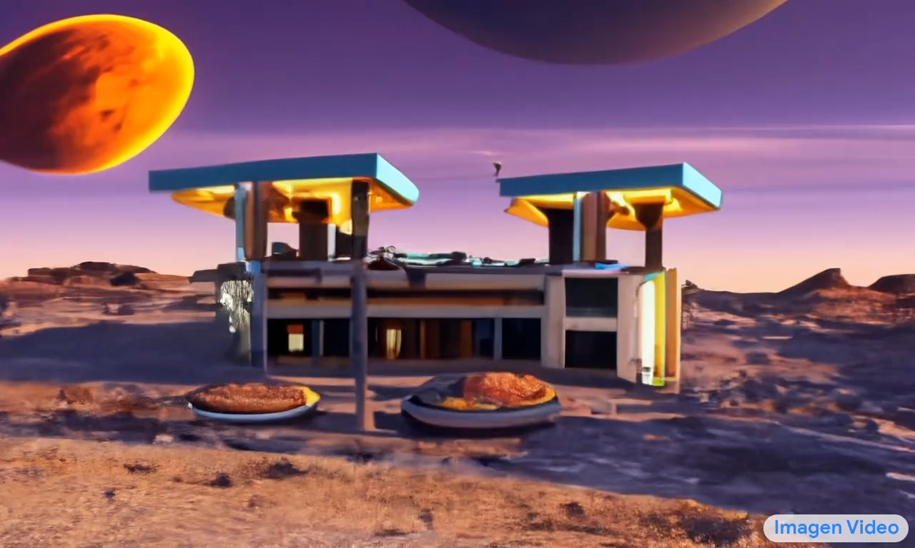
Input text: Drone flythrough of a fast food restaurant on a dystopian alien planet.
Imagen Video, metinden video üreten YZ.
[25]

Slide 8
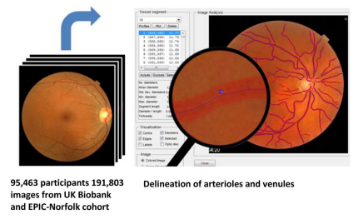
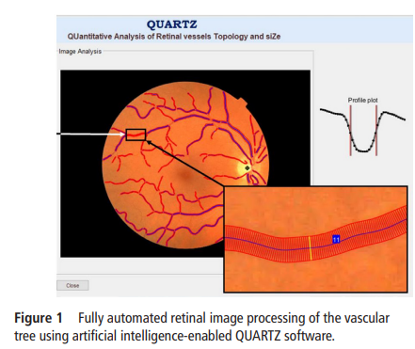
Sağlıkta YZ: göz retinasına ait fotoğraftan felç ve kalp krizi riskinin tespit edilmesi
[26]

Slide 9
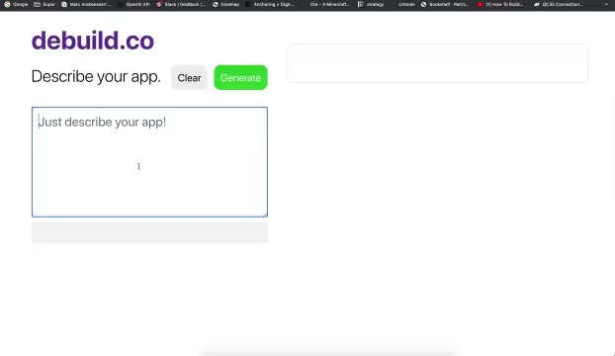
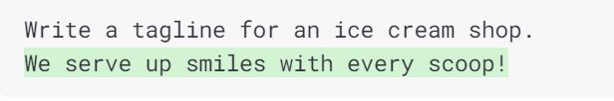
GPT-3
GPT-3: insanların yazdığı metinlere benzer içerik üreten YZ.
GPT-3; 175 milyar parametreye sahiptir, en yakın rakibi T-NLG 17 milyar parametreden oluşmaktadır.
GPT-3’ün eğitim maliyeti $12 milyon.
[33]

Slide 10
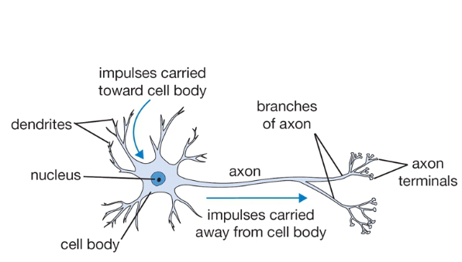
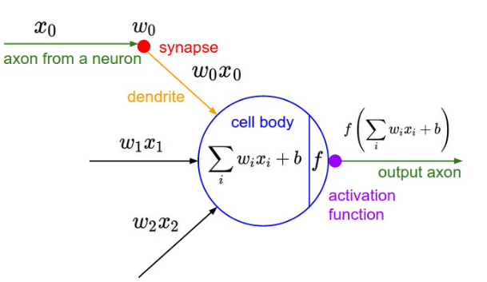
Nöron(Sinir Hücresi): Hesaplama için Biyolojik İlham
Nöron: beyin için hesaplama yapı taşı
(Yapay) Nöron: sinir ağı için hesaplama yapı taşı
[1,27]

Slide 11
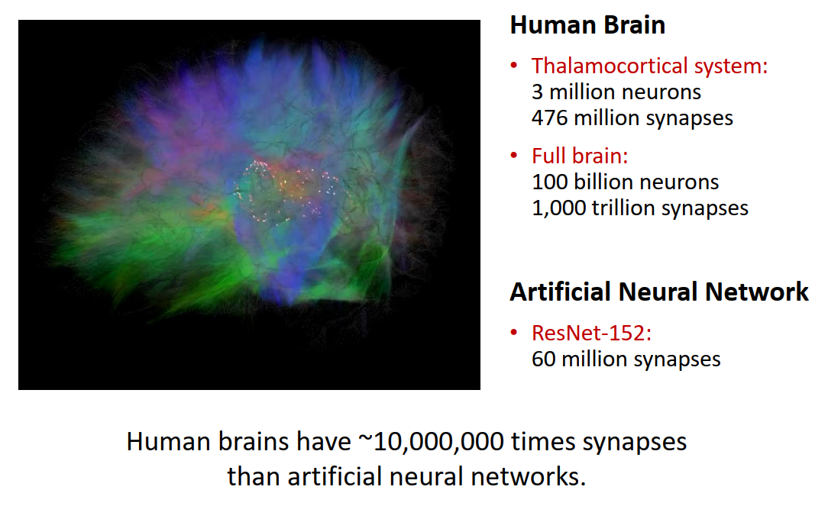
Biyolojik ve Yapay Sinir Ağları
[8]

Slide 12
Biyolojik Sinir Hücresi
Önemli Farklar
Parametreler: İnsan beyni, sinir ağlarına göre yaklaşık 10 milyon kat daha fazla sinapsise sahiptir.
Topoloji: İnsan beyninde «katman» yoktur. Asenkron olarak çalışır, YSA senkron olarak çalışır.
Öğrenme Algoritması: YSA öğrenme için gradyan azalma kullanır, insan beyninde öğrenme için ne kullanıldığı bilinmemektedir.
Güç Tüketimi: İnsan beyni YSA’ya göre çok düşük güç tüketir.
Aşamalar: Biyolojik ağlarda genellikle öğrenme asla durmaz. YSA’da eğitim ve test gibi süreceler vardır.
Nöron: beyin için hesaplama yapı taşı
(Yapay) Nöron: sinir ağı için hesaplama yapı taşı
[1,27]

Slide 13
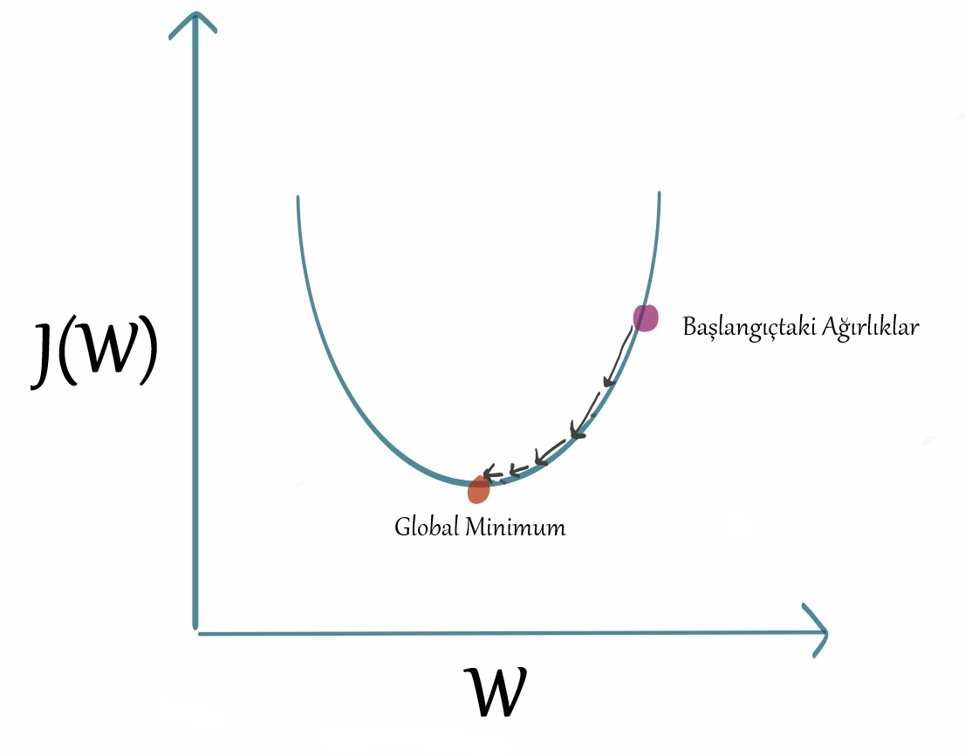
Gradyan Azalma
[31]

Slide 14
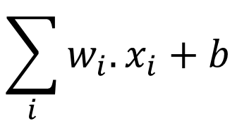
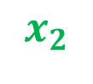
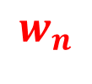
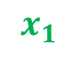
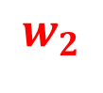
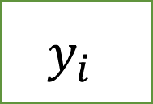
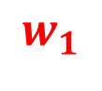
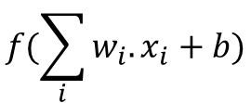
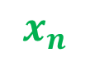
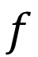
Nöron: Yapay Sinir Hücresi
$$x_{1}$$
$$w_{1}$$
$$x_{2}$$
$$w_{2}$$
$$\sum_{i}{w_{i}.x_{i}+b}$$
$$y_{i}$$
$$f(\sum_{i}{w_{i}.x_{i}+b})$$
$$f$$
$$x_{n}$$
$$w_{n}$$
Girişler
Ağırlıklar
Birleştirme Fonksiyonu
Aktivasyon Fonksiyonu
Çıkış
[1,27]

Slide 15
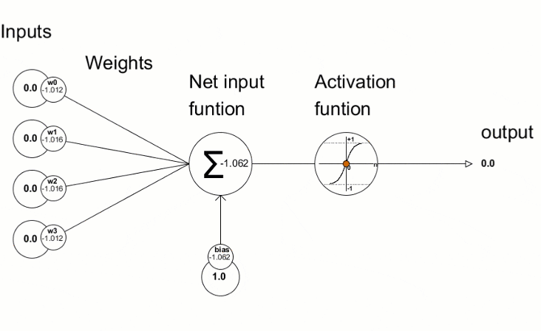
Nöron: Yapay Sinir Hücresi
[35]

Slide 16
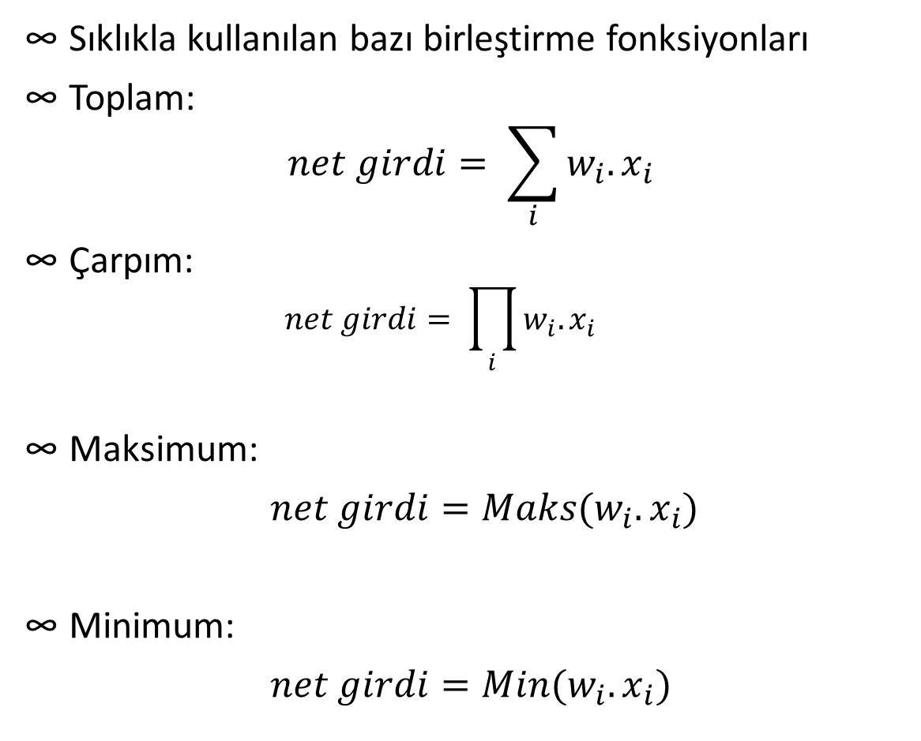
Birleştirme Fonksiyonları
Sıklıkla kullanılan bazı birleştirme fonksiyonları
Toplam:
$$net girdi= \sum_{i}{w_{i}.x_{i}}$$
Çarpım:
$$net girdi= \prod_{i}{w_{i}.x_{i}}$$
Maksimum:
$net girdi=Maks(w_{i}.x_{i})$
Minimum:
$net girdi=Min(w_{i}.x_{i})$
[16]

Slide 17
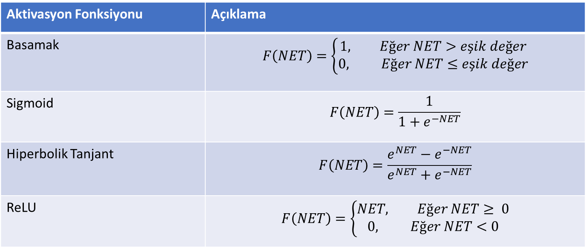
Aktivasyon Fonksiyonları
Aktivasyon Fonksiyonu | Açıklama
Basamak | $$F\left(NET\right)=\left\{\begin{aligned}1, Eğer NET>eşik değer \\ &0, Eğer NET≤eşik değer\end{aligned}\right.$$
Sigmoid | $$F\left(NET\right)=\frac{1}{1+e^{−NET}}$$
Hiperbolik Tanjant | $$F\left(NET\right)=\frac{e^{NET}−e^{−NET}}{e^{NET}+e^{−NET}}$$
ReLU | $$F\left(NET\right)=\left\{\begin{aligned}NET, Eğer NET≥ 0 \\ &0, Eğer NET<0\end{aligned}\right.$$

Slide 18
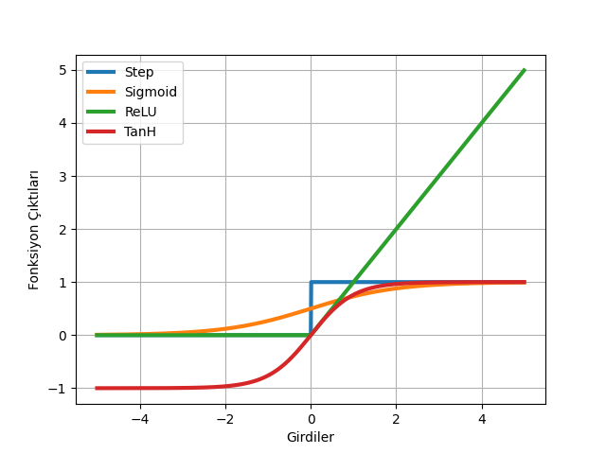
Aktivasyon Fonksiyonları

Slide 19
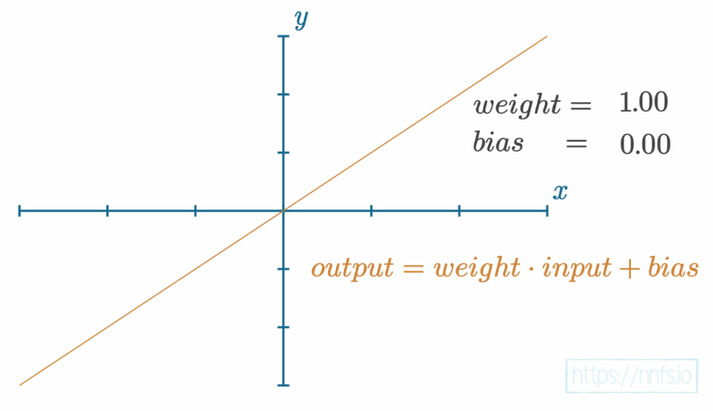
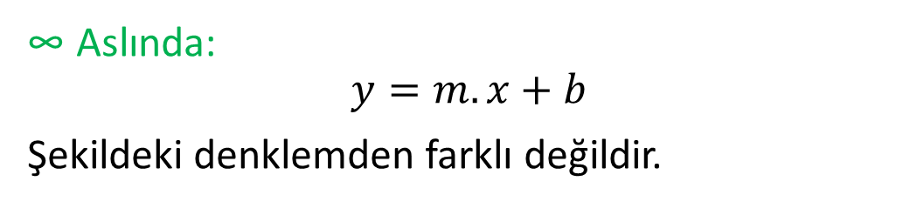
Ağırlık ve Bias
Aslında:
$$y=m.x+b$$
Şekildeki denklemden farklı değildir.
[29]

Slide 20
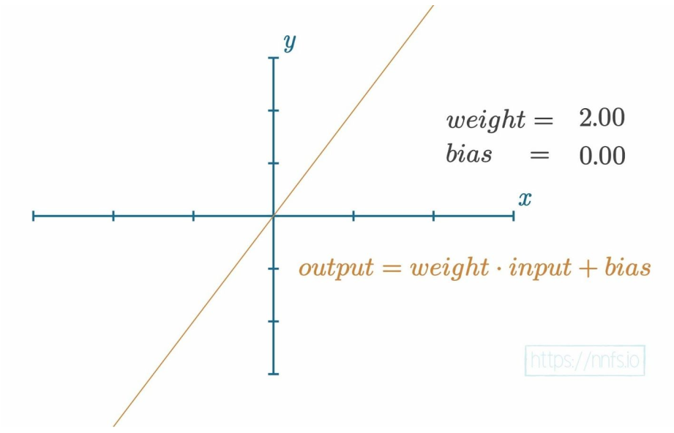
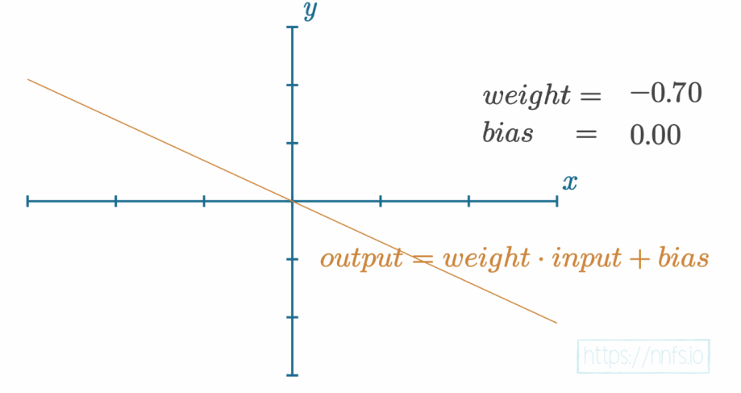
Ağırlık ve Bias
Weight= 1.0, bias=2.0 için koordinat sistemindeki doğruyu çiziniz:
[29]

Slide 21
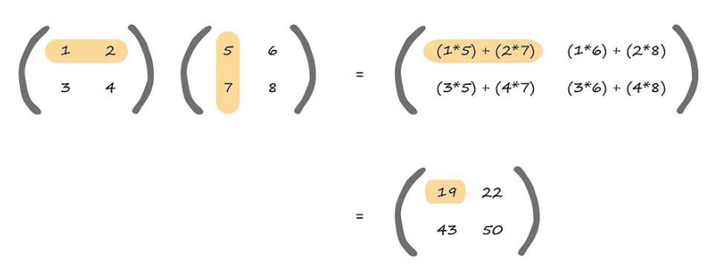
Matris çarpımı
[30]

Slide 22
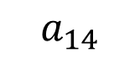
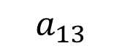
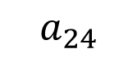
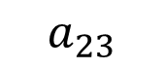
YSA Örneği
1
$$a_{13}$$
3
Giriş 1
Çıkış 1
$$a_{14}$$
$$a_{23}$$
2
4
Giriş 2
$$a_{24}$$
Çıkış 2
${\left[\begin{matrix}a_{13} & a_{23} \\ a_{14} & a_{24}\end{matrix}\right]}_{2x2}.{\left[\begin{matrix}Giriş 1 \\ Giriş 2\end{matrix}\right]}_{2x1}$ = ${\left[\begin{matrix}\left(Giriş 1 ∗a_{13}\right)+\left(Giriş 2 ∗a_{23}\right) \\ \left(Giriş 1 ∗a_{14} \right)+\left(Giriş 2 ∗a_{24}\right)\end{matrix}\right]}_{2x1}$
[30]

Slide 23
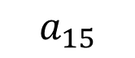
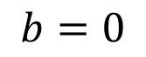
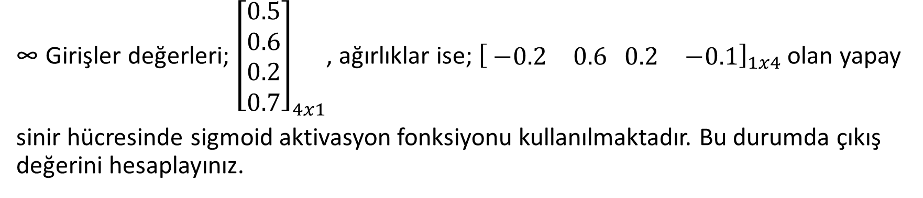
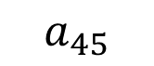
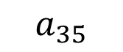
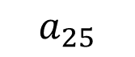
Yapay Sinir Hücresinin Çalışma Prensibi
Girişler değerleri; ${\left[\begin{aligned}0.5 \\ 0.6 \\ 0.2 \\ 0.7\end{aligned}\right]}_{4x1}$, ağırlıklar ise; ${\left[ \begin{matrix}−0.2 & 0.6\end{matrix} \begin{matrix}0.2 & −0.1\end{matrix}\right]}_{1x4}$ olan yapay
sinir hücresinde sigmoid aktivasyon fonksiyonu kullanılmaktadır. Bu durumda çıkış değerini hesaplayınız.
Giriş 1
1
$$a_{15}$$
2
$$a_{25}$$
5
Giriş 2
$$a_{35}$$
Çıkış 1
Giriş 3
3
$$a_{45}$$
Giriş 4
4
$$b=0$$
b
[1,27]

Slide 24
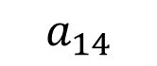
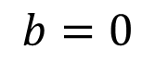
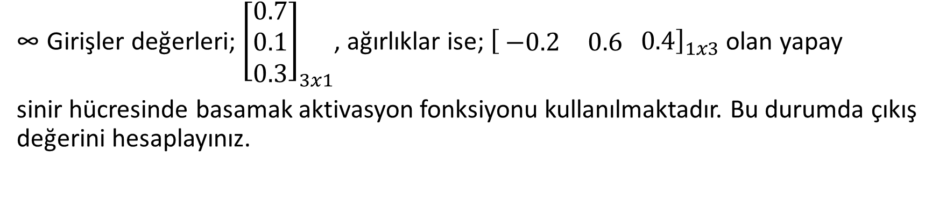

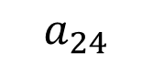
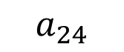
Yapay Sinir Hücresinin Çalışma Prensibi
Girişler değerleri; ${\left[\begin{aligned}0.7 \\ 0.1 \\ 0.3\end{aligned}\right]}_{3x1}$, ağırlıklar ise; ${\left[ \begin{matrix}−0.2 & 0.6\end{matrix} 0.4\right]}_{1x3}$ olan yapay
sinir hücresinde basamak aktivasyon fonksiyonu kullanılmaktadır. Bu durumda çıkış değerini hesaplayınız.
$$F\left(NET\right)=\left\{\begin{aligned}1, Eğer NET>0 (eşik değer) \\ &0, Eğer NET≤0 (eşik değer)\end{aligned}\right.$$
Giriş 1
1
$$a_{14}$$
2
$$a_{24}$$
4
Giriş 2
$$a_{24}$$
Çıkış 1
Giriş 3
3
$$b=0$$
b
[1,27]

Slide 25
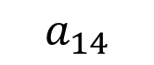




YSA Örneği
1
3
$$a_{13}$$
Giriş 1
Çıkış 1
$$a_{14}$$
$$a_{23}$$
2
4
Giriş 2
Çıkış 2
$$a_{24}$$
Girişler değerleri; ${\left[\begin{matrix}0 \\ 1\end{matrix}\right]}_{2x1}$, ağırlıklar ise; ${\left[\begin{matrix}0.5 & 0.1 \\ 0.6 & 0.9\end{matrix}\right]}_{2x2}$ olan yapay sinir hücresinde sigmoid aktivasyon fonksiyonu kullanılmaktadır. Bu durumda çıkış değerlerini hesaplayınız.
[30]

Slide 26

Yapay Sinir Ağının Yapısı
Girdi katmanı:
Proses elemanları verileri alarak ara katmanlara
aktarmakla sorumludur. Bazı ağlarda bu katmanda herhangi bir bilgi işlemi yapılmaz.
Gizli katman:
Girdi katmanından gelen veriler işlenerek
çıktı katmanına iletilir.
Çıktı katmanı:
Girdi ve ara katmanlarda işlenilen bilginin
dış dünyaya gönderilmesi sağlanır.
[28]

Slide 27

Kara Kutu Yakıştırması
YSA herhangi bir girdi vektörünü, çıktı vektörüne nasıl dönüştürdüğü konusunda bir bilgi vermemektedir.
Bundan dolayı Mühendislik açısından «kara kutu» gibi görülmektedir.
[32]

Slide 28

YSA’da Öğrenme ve Test
YSA’da rastgele ağırlıkların atanmasıyla başlandığı için parametrelerin eğitim işlemiyle güncellenmesi gerekmektedir.
Eğitim işlemiyle amaç, ağa gösterilen örnekler için doğru çıktıları üretecek ağırlık değerlerin tespit edilmesidir.
Defalarca aynı örnekler ağa gösterilmektedir. Bu işlem sonucunda ağın öğrenmesi gerçekleşir.
Ardından test işlemine geçilir.
[34]

Slide 29
YSA’da Öğrenme ve Test
Ardından test işlemine geçilir. Eğitim esnasında ağın görmediği örnekler üzerinden test işlemi gerçekleştirilir.
Test işlemlerinde ağırlıklar güncellenmez.
Test esnasında ağın ürettiği çıktılar ve beklenen çıktılar karşılaştırılarak ağın değerlendirmesi yapılır.
Elde edilen çıktıların doğruluk derecesi ağın öğrenmesi hakkında bilgi vermektedir.
YSA’ya bilinen örneklerden belirli bilgileri çıkartarak bilinmeyen örnekler hakkında yorum yapabilme «Adaptif öğrenme» yeteneği kazandırılır.
[16,34]

Slide 30

[34]

Slide 31
Referanslar
[1] Deep Learning Basic, deeplearning.mit.edu, 2019.
[2] Chollet, F. (2017). Deep learning with python. Manning Publications.
[3] 6.S191 Introduction to Deep Learning, introtodeeplearning.com, 2020.
[4] Web sitesi: https://asiwassaying.me/2020/04/03/you-are-here/, Erişim Tarihi:29.09.2022
[5] Web sites: https://www.kisa.link/Qghm, Erişim tarihi:29.09.2022
[6] Web sitesi: https://www.kisa.link/Qghp, Erişim tarihi:29.09.2022
[7] Zhang, J. (2019). Basic neural units of the brain: neurons, synapses and action potential. arXiv preprint arXiv:1906.01703.
[8] Deep Learning: State of the Art, deeplearning.mit.edu, 2020.
[9] Web sitesi: https://www.youtube.com/watch?v=AG83rYwd-Jw, Erişim Tarihi: 30.09.2022
[10] Web sitesi: https://www.geeksforgeeks.org/top-10-algorithms-every-machine-learning-engineer-should-know/, Erişim Tarihi: 1.10.2022
[11] Web sitesi: https://ml.berkeley.edu/blog/posts/crash-course/part-1/ ,Erişim tarihi: 1.10.2022
[12] Grewal, R. K., & Das, S. (2013). Microarray data analysis: Gaining biological insights. Journal of Biomedical Science and Engineering, 2013.
[13] TensorFlow in 1 Day: Make your own Neural Network, Krishna Rungta, 2018.
[14] Web sitesi: https://www.slideshare.net/SebastianRaschka/nextgen-talk-022015/8-Learning_Labeled_data_Direct_feedback, Erişim Tarihi: 3.10.2022

Slide 32
Referanslar
[15] Web sitesi: https://www.youtube.com/watch?v=aircAruvnKk, Erişim Tarihi: 10.10.2022
[16] Öztemel, E.; Yapay Sinir Ağları; Papatya Bilim Yayıncılık; İstanbul; 2012
[17] Web sitesi: https://bit.ly/3VdJsW1, Erişim Tarihi: 10.10.2022
[18] Web sitesi: https://www.cs.toronto.edu/~kriz/cifar.html, Erişim Tarihi: 10.10.2022
[19] Web sitesi: https://bit.ly/3CgfPL8, Erişim Tarihi: 10.10.2022
[20] Web sitesi: https://makeavideo.studio/, Erişim Tarihi: 10.10.2022
[21] Web sitesi: https://gtnr.it/3rLFXc3, Erişim Tarihi: 12.10.2022
[22] Web sitesi: https://bit.ly/3s2keN4, Erişim Tarihi: 17.10.2022
[23] Web sitesi: https://www.youtube.com/watch?v=_xkZwJ0H9IU, Erişim Tarihi: 17.10.2022
[24] Web sitesi: https://bit.ly/3MBain4, Erişim Tarihi: 17.10.2022
[25] Web sitesi: https://bit.ly/3S9AuXb, Erişim Tarihi: 17.10.2022
[26] Web sitesi: https://bit.ly/3CDs8l0, Erişim Tarihi: 17.10.2022
[27] Web sitesi: https://cs231n.github.io/neural-networks-1/, Erişim Tarihi: 17.10.2022
[28] Web sitesi: https://en.wikipedia.org/wiki/Neural_network, Erişim Tarihi: 17.10.2022
[29] Kinsley, H., Kukiela, D.; Neural Networks from Scratch in Python.
[30] Rashid, T.; Make Your Own Neural Network.

Slide 33
Referanslar
[31] Web sitesi: https://bit.ly/3D7WDB6, Erişim Tarihi: 18.10.2022
[32] Web sitesi: https://bit.ly/3D6mitS, Erişim Tarihi: 18.10.2022
[33] Web sitesi: https://bit.ly/3yQOaQ1, Erişim Tarihi: 18.10.2022
[34] Web sitesi: https://bit.ly/3VMlQbw, Erişim Tarihi: 18.10.2022
[35] Web sitesi: https://bit.ly/3MCKR4F, Erişim Tarihi: 18.10.2022

Slide 34


Teşekkürler

